Slide 1


Slide 2
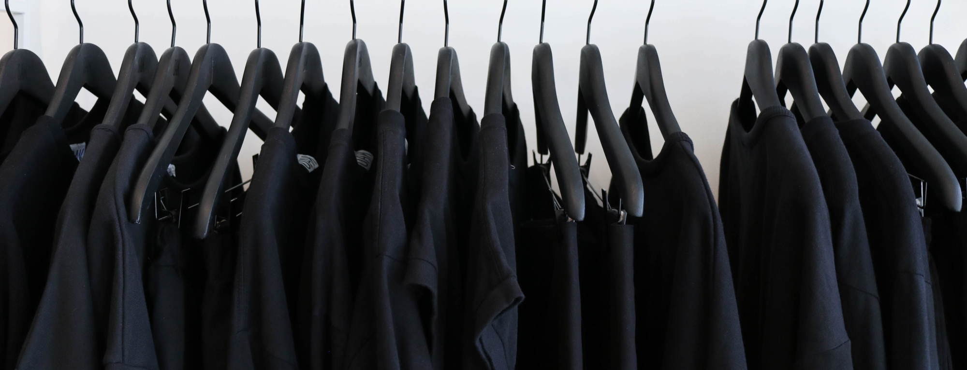
Introduction
Nous vous présentons le nouveau site de la marque Male Fashion.
Réalisé par Richmond, Sledge et Haudefa

Slide 3

Pourquoi nous choisir ?
Notre parcours
Nous sommes des développeurs en pleine évolution, nous proposons un site e-commerce facile d’accès et prêt à l’emploi pour vendre des vêtements.
facebook.com/Malefashion
twitter.com/Malefashion
Instagram.com/Malefashion

Slide 4
OBJECTIFS DU SITE
Un site de e-commerce fonctionnel
Vendre et tester l’intêret de la clientèle
Pas de gros trafic attendu

Slide 5
LES CIBLES
Nous visons une clientèle jeune pour le cœur de cible, qui sera notre principale vitrine sur les réseaux sociaux par exemple
Pour la cible plus large, nous visons un public de tout âge mais une estimation de 20 à 40 ans.
Notre marque et le site parlerons à tous et sera facile d’utilisation

Slide 6
LES PAGES 8 au total
Une page accueil
Pages produits: Homme, femme et enfant
Page contact
Modal profil inscription
Page panier et paiement

Slide 7
PERIMETRE DU PROJET
Pas multilingue
Boutique
Paiement par carte bancaire
Responsive
Charte graphique

Slide 8
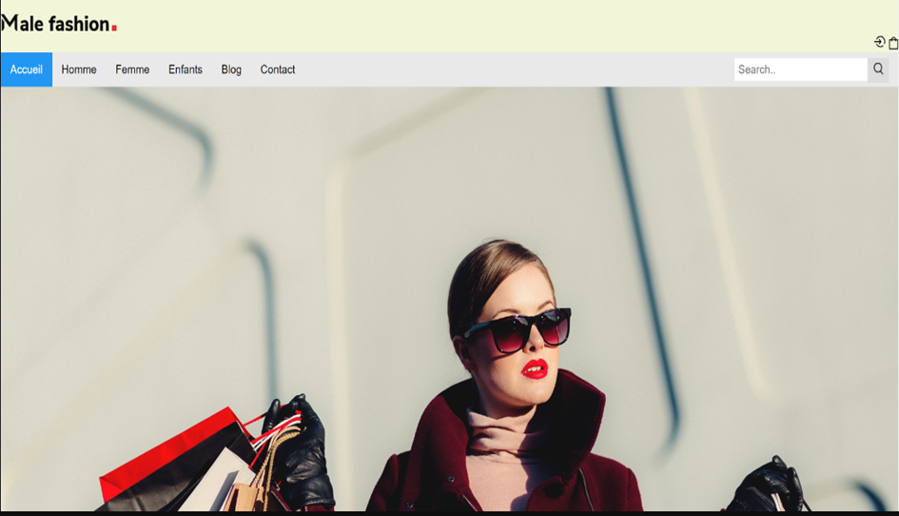
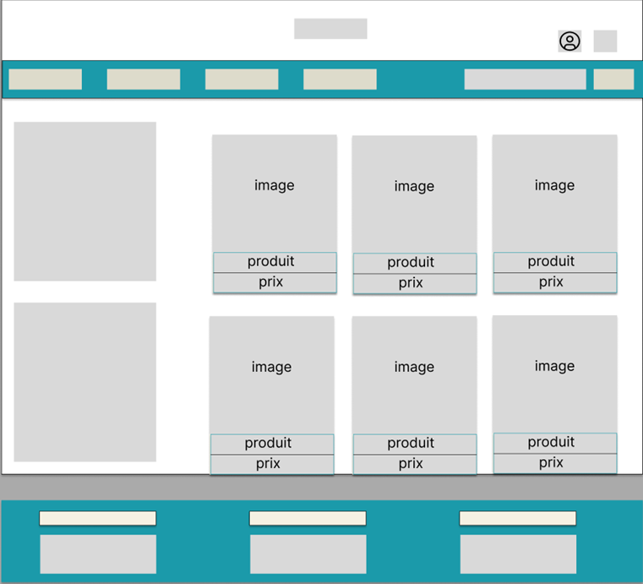
MAQUETTAGE

Slide 9
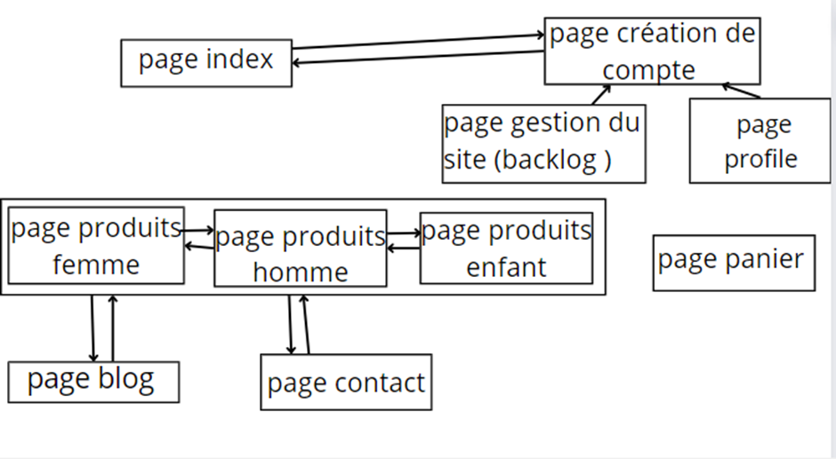
CONTENU DU SITE
Photos des produits
Du texte
Formulaire
La technologie du site web :
HTML-5
CSS-3
Boostrap JavaScript
PHP procédural

Slide 10

USERS STORY & PERSONA

Slide 11
USER STORY
En tant que nouvel utilisateur Je veux pourvoir m’inscrire afin d’acheter
En tant que client je veux retrouver les différentes catégories de produit rapidement afin de sélectionner
En tant que client je veux pourvoir contacter le service client, afin demander un renseignent.
Pourquoi venir sur le site DW Fashion
En tant que client je veux un panier pour y mettre mes choix d’articles afin de payer.

Slide 12
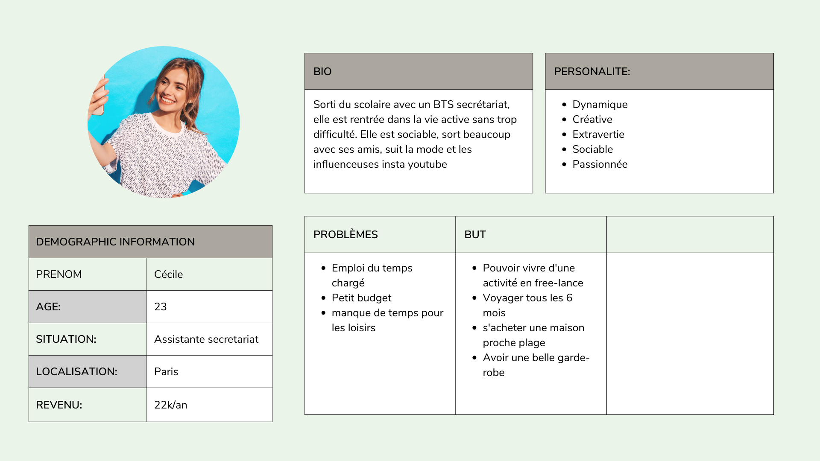

Slide 13
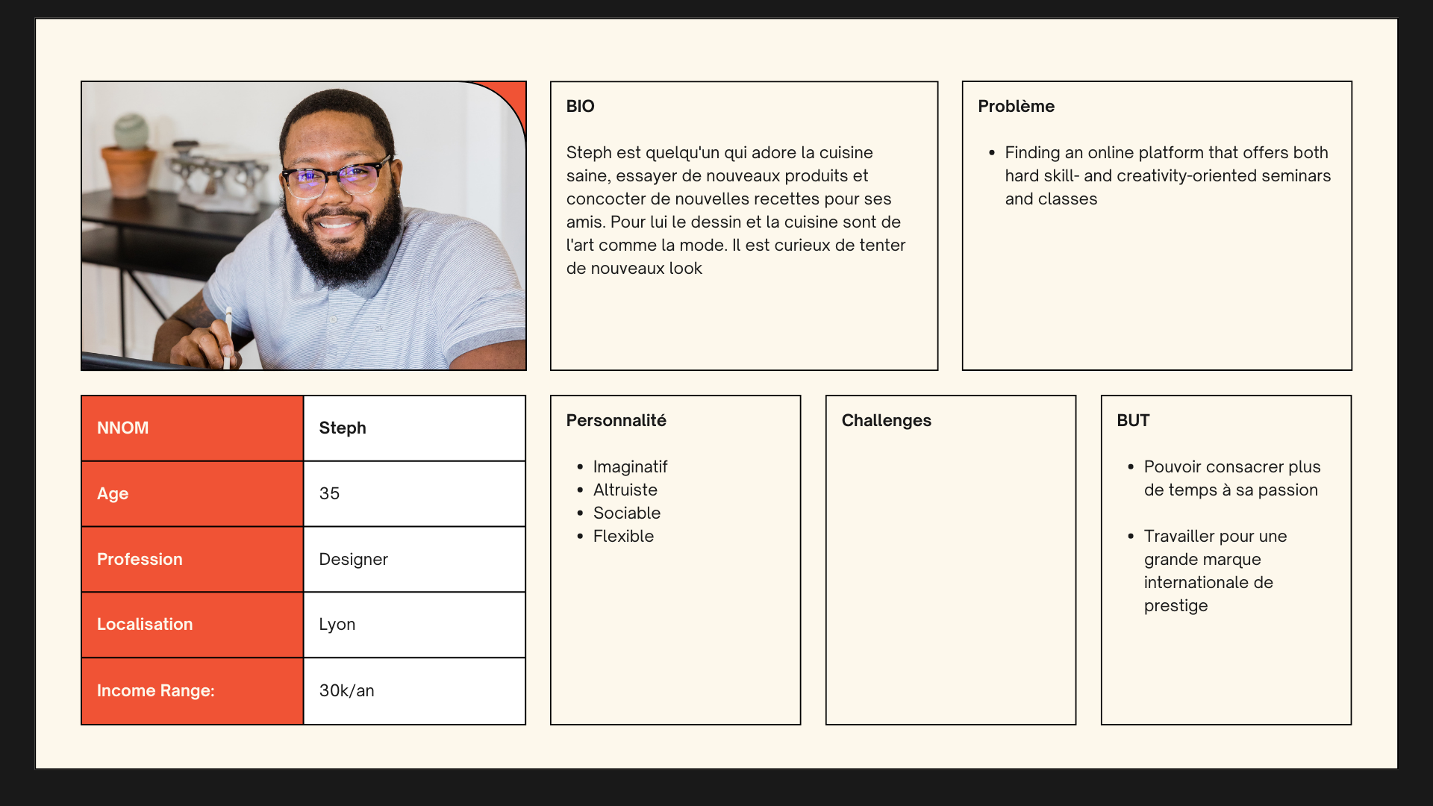
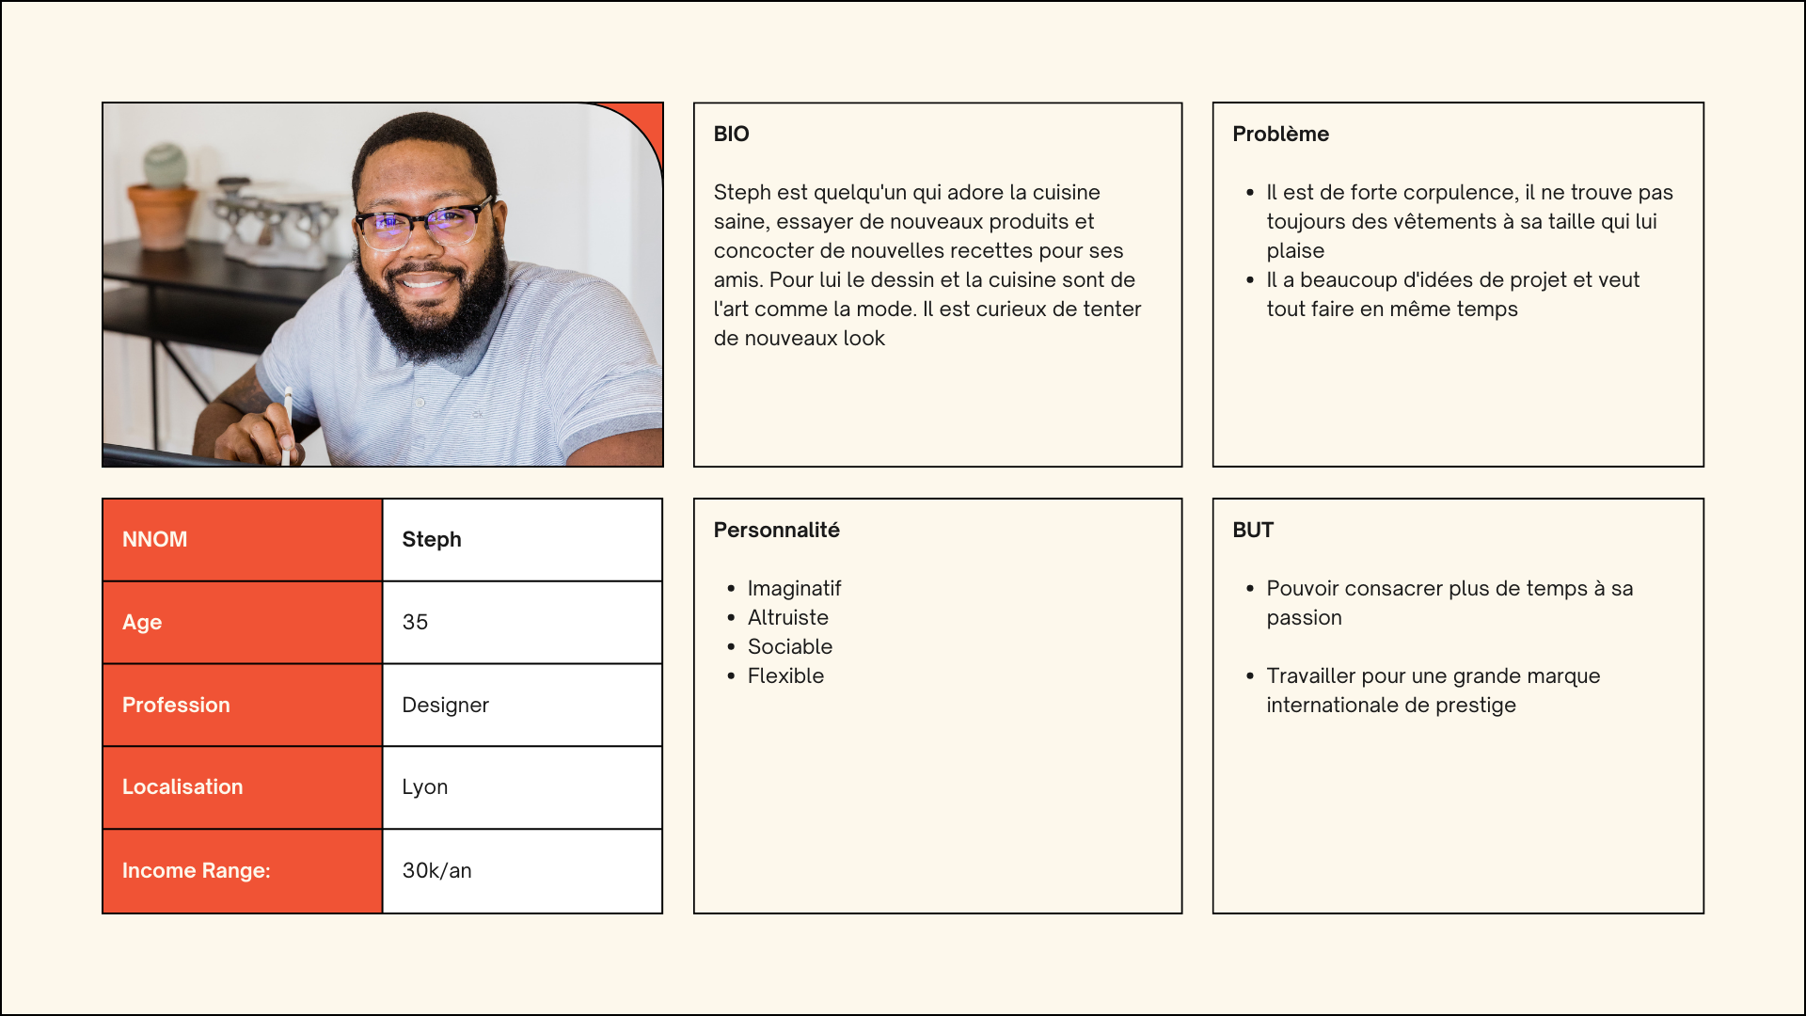
Minimal design
Id vis regione gubergren complectitur, vel legere integre corpora ea. Eu error expetenda gubergren eos, eu discere mentitum vel, ei rebum molestie scaevola pri. Nec id agam iisque commune. Duo at facilisi maluisset, aeque iuvaret nam at. Sed an vide populo, an nostro accusam fastidii cum, tale purto duo in. Nam ad case assum dissentiet, ullum labitur ius ea.

Slide 14
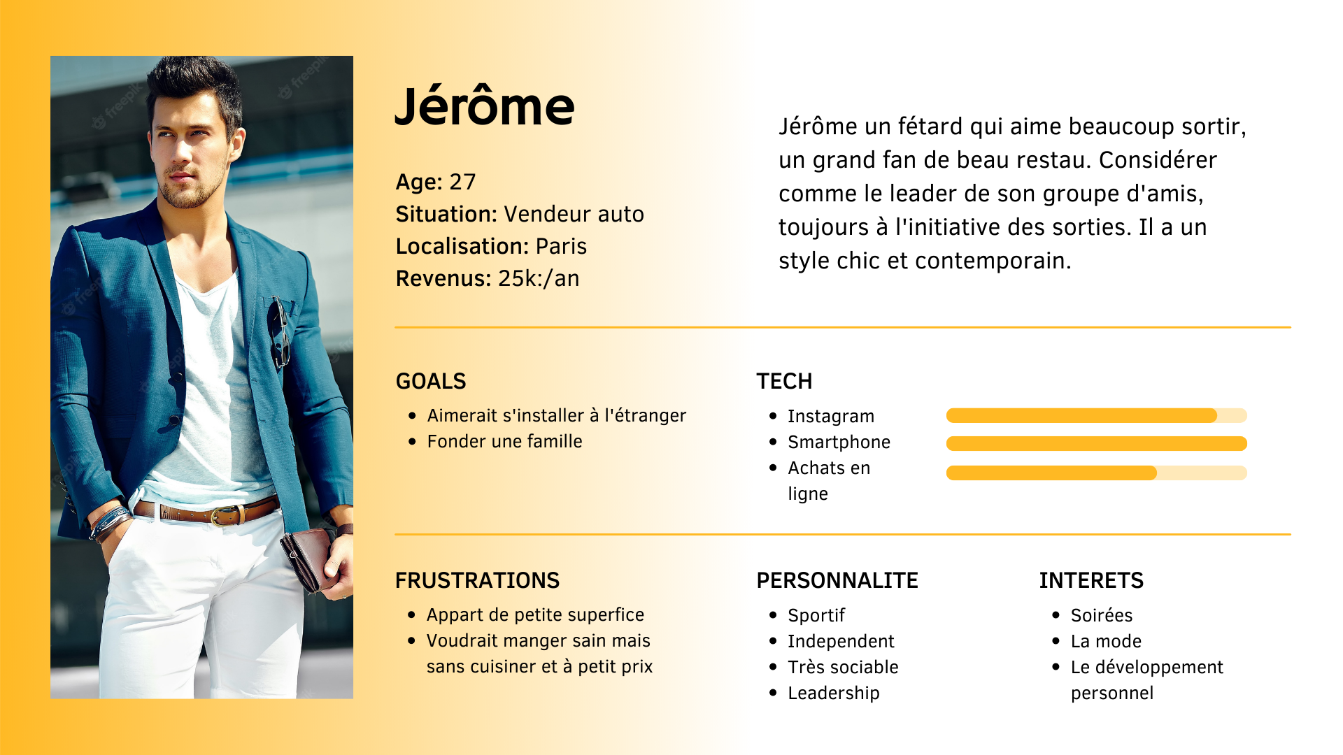

Slide 15

Application Mobile

Slide 16
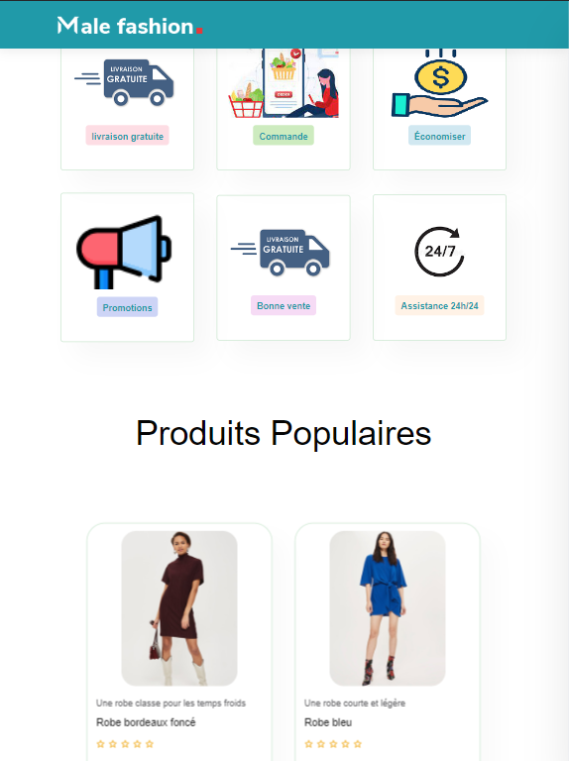
Tablette

Slide 17
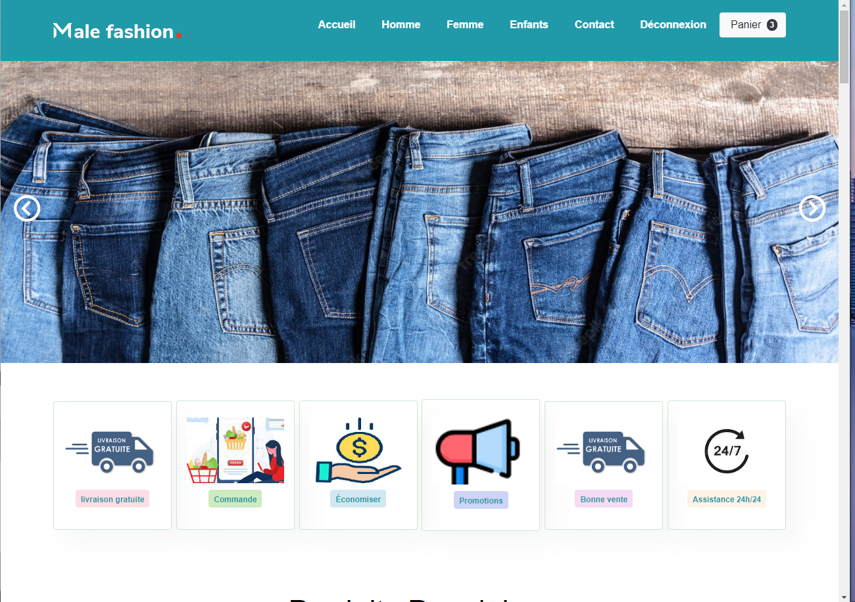
Laptop

Slide 18
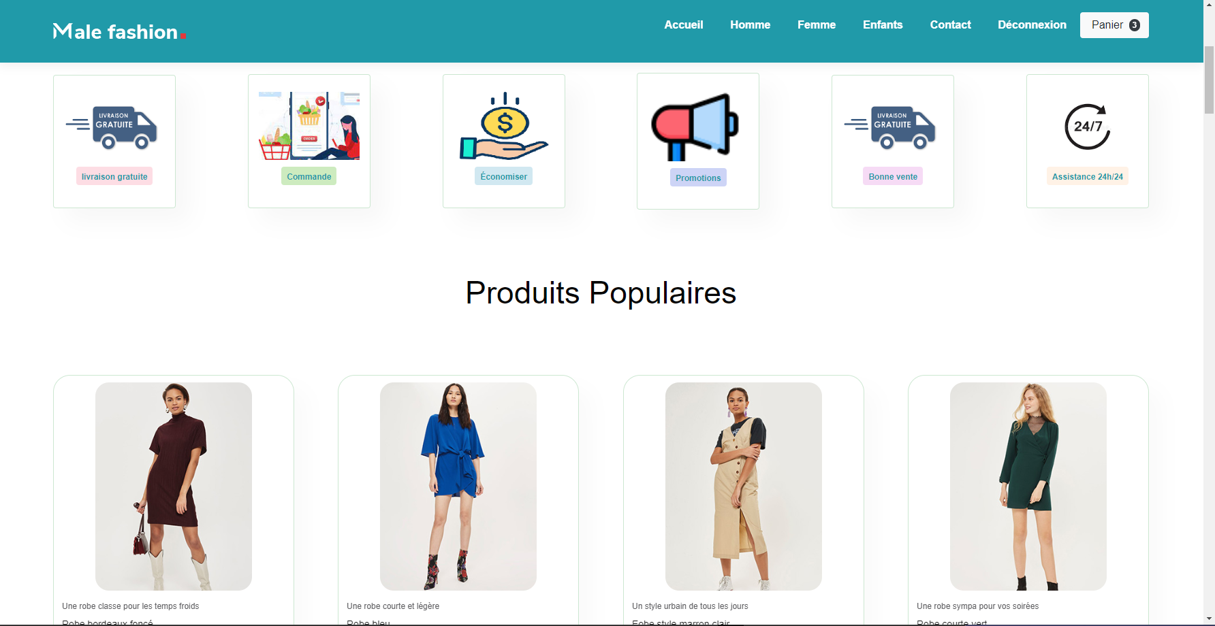
Desktop

